Slide 1
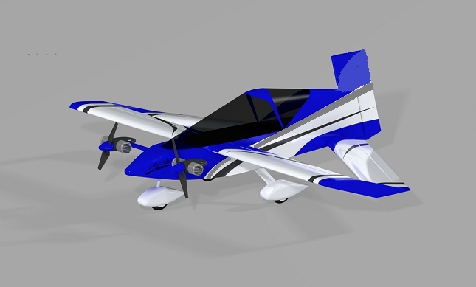
Конкурс бизнес проектов
2019г
г. Белоярский
Бизнес-план проекта
Авиастроительная компания GEGL-aero
Автор:
Широбоков Максим
10Б класс, СОШ №2

Slide 2
Концепция проекта
Авиастроительная фирма, специализирующаяся на производстве сверхлегких одно/двухместных самолетов схемы тандем boxwing
Самолет схемы тандем имеет ряд преимуществ перед классической схемой. Сочлененное крыло обеспечивает высокую устойчивость воздушному судну, а также при равнозначных геометрических размерах имеет повышенную грузоподъемность, прочность конструкции, меньшую взлетную и посадочную скорость и экономичность.

Slide 3
Продукты производства
№ | Модификация и специфика изделия | Цена | Затраты на производство | Себестоимость | Объем продаж (в год) | Общая прибыль (в год)
1 | Готовая одноместная модель | 1 500 000руб | 650 000руб | 850 000руб | 10-15 | 8 500 000 руб- 12 750 000 руб
2 | Кит-набор одноместной модели | 750 000руб | 650 000руб | 100 000руб | 20-25 | 2 000 000 руб - 2 500 000 руб
3 | Чертежи одноместной модели | 30 000руб | _ | 30 000руб | 25-30 | 750 000руб- 900 000 руб
4 | Готовая двухместная модель | 3 000 000руб | 1 200 000руб | 1 800 000руб | 10-15 | 18 000 000 руб - 27 000 000 руб
5 | Кит-набор двухместной модели | 1 350 000 руб | 1 200 000руб | 150 000руб | 20-25 | 3 000 000 руб- 3 750 000 руб
6 | Чертежи двухместной модели | 30 000 руб | _ | 30 000руб | 25-30 | 750 000руб - 900 000 руб
Итоговая прибыль с продаж (в год) без учета расходов |  | 33 000 000 руб - 55 900 000 руб

Slide 4
Описание изделий
Готовая модель - полностью собранный и протестированный самолет
Кит-набор - набор деталей для дальнейшей сборки
Чертежи - полный чертеж самолета
Конкурентоспособность
Конкуренция практически отсутствует, тк данная модель самолета является уникальной и на данный момент не имеет аналогов в мире ,а также имеет ряд преимуществ, указанный выше.

Slide 5
Затраты
Первоначальные затраты
Первый месяц аренды | 100 000 руб
Оснащение оборудованием | 50 000 руб
Ежемесячные затраты
Топливо | 10 000 руб
Налоги | 200 000 руб
Аренда помещения | 100 000 руб
Персонал и оплата труда
Сборщики (2 человека) | 60 000 руб
Испытатель
Оператор ЧПУ
Материальные затраты
Двигатели | 200 000 – 800 000 руб
Материалы | 50 000 – 150 000 руб

Slide 6
Маркетинг
Авиационная выставка | 50 000
Создание сайта | -
Продвижение в соц. сетях | 3 000
Оглашение в СМИ | 5 000
Риски
Риск | Решение
Риск снижения числа заказов | Вклад в рекламу и усиление продвижения
Риск невыполнения запланированных работ. Задержка или неполный старт производственной фазы | Подбор квалифицированной команды управления проектом, выбор поставщиков оборудования и материалов

Slide 7
План реализации проекта
1 этап
2016 - 2018 - Проектирование и создание одноместной модели
Апрель - июнь 2019 - Испытание опытного образца и устранение выявленных недостатков
Сентябрь 2019 - Представление модели на авиационной выставке. Получение первых заказов
Октябрь 2019 - Поиск помещения, оснащение рабочего места, набор штата сотрудников, оформление предприятия, получение сертификатов, заключение договоров с поставщиками комплектующих
Ноябрь 2019 - Начало выполнения первого заказа
Конец ноября 2019 - Окончание выполнение заказа

Slide 8
Расходы на дальнейшее развитие
Выручка с первого изделия | 1 500 000 руб
Дооборудование производства | -250 000 руб
Выплата заработной платы сотрудникам за месяц | -240 000 руб
Закупка материалов и комплектующих | -250 000 руб
Ежемесячные расходы | -120 000 руб
Пиар-компания | -30 000 руб
Налоги | -79 000 руб
Итоговая сумма расходов | 969 000 руб
Остаток средств (прибыль) | 531 000 руб
2 этап
Декабрь 2019 - увеличение штата до необходимой производственной мощности (50 самолетов в год), дооборудование цеха, активная пиар-компания.
Декабрь 2019 - февраль 2020 - выход на производственную мощность
2020< - дальнейшие расширение цеха, работа над новыми модификациями

Slide 9
Общие первоначальные расходы
Аренда | 100 000
Оснащение оборудованием | 50 000
Авиационная выставка | 50 000
Материалы и комплектующие | 250 000
Общие расходы | 450 000

